Slide 1
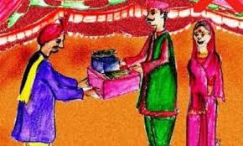
স্বাগত

Slide 2
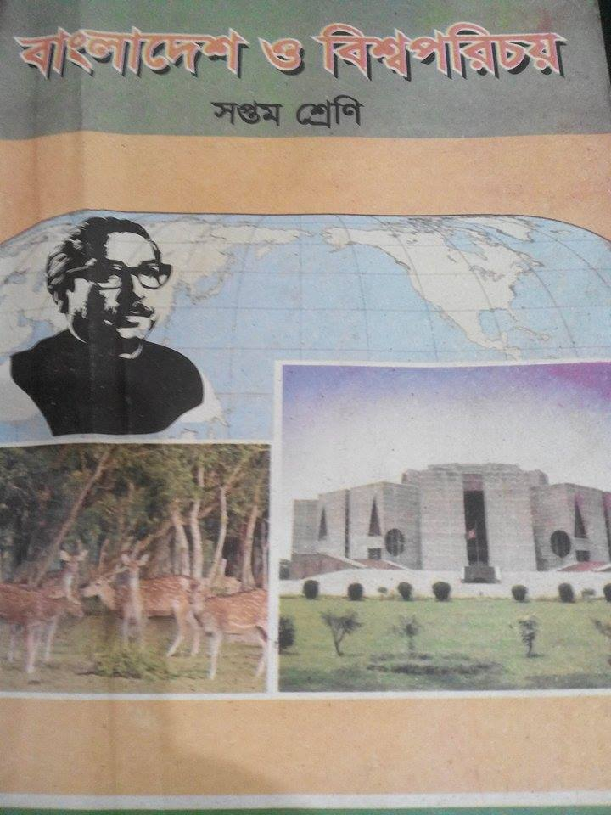
পরিচিতি
শিক্ষক পরিচিতি
পাঠ পরিচিতি
সুব্রত চন্দ্র বিশ্বাস
সহকারী শিক্ষক
ওয়াহিদ সিদ্দেক উচ্চ বিদ্যালয়
গোরারাই,সদর,মৌলভীবাজার
০১৭২২২৯৩৫৯৫
scb3595@gmail.com
অধ্যায়ঃদশ
পাঠঃ১
বাংলাদেশের সামাজিক সমস্যা

Slide 3
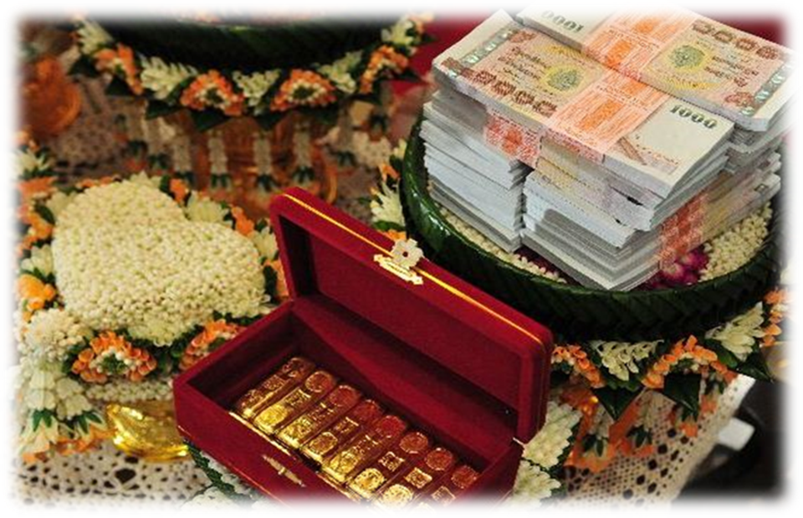
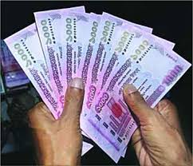
নিচের চিত্র গুলো লক্ষ্য কর

Slide 4
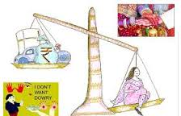
আজকের পাঠের বিষয়...
যৌতুকের ধারনা ও কারন

Slide 5
শিখনফল
এই পাঠ শেষে শিক্ষার্থীরা …
যৌতুক ধারণা বলতে পারবে ;
যৌতুকের কারণ ব্যাখ্যা করতে পারবে ;
যৌতুকের প্রভাব বিশ্লেষণ করতে পারবে।

Slide 6
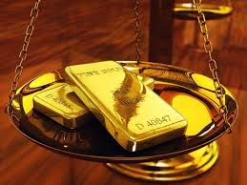
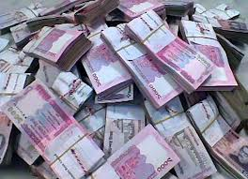
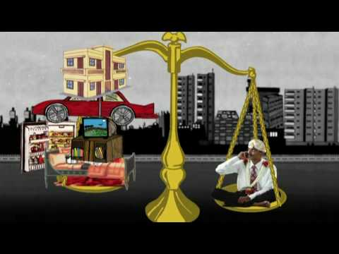
বিয়ের সময় বর বা কনে বিপরীত পক্ষের কাছ থেকে যে অর্থ বা সম্পত্তি দাবি করে ও গ্রহণ করে তাকেই বলা হয় যৌতুক ।

Slide 7
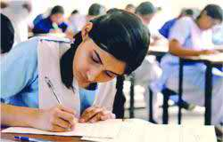
একক কাজ
সময়ঃ- ০৫ মিনিট
যৌতুক কি তা লেখ ।

Slide 8
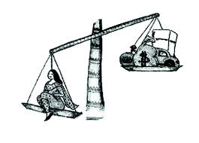
প্রাচীন চীনে ও এথেন্সে যৌতুক গ্রহণকে সামাজিক মর্যাদা হিসেবে দেখা হতো
চীনে স্বামীর ঘরে যৌতুক সঙ্গে নিয়ে যেত কনে।
এথেন্সের মেয়েরাও বিয়ের পরে যৌতুক নিয়ে যেতো।

Slide 9
সামাজিক প্রথা
যৌতুকের কারণ
দারিদ্র
নারীদের পরিনর্ভরশীলতা
``
অর্থ,সম্পত্তি পাওয়ার আকাঙ্কা

Slide 10
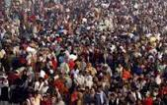
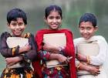
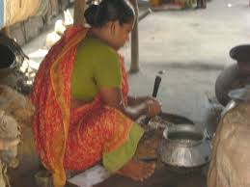
নিচের চিত্র গুলো লক্ষ্য কর
অধিক জনসংখ্যা
দারিদ্রতা
শিক্ষার অধিকার থেকে বঞ্চিত করা
গৃহের বাইরে কর্মসংস্থানের অভাব

Slide 11
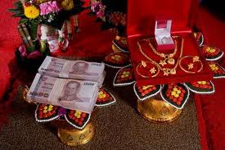
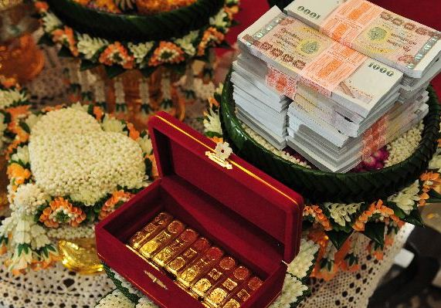
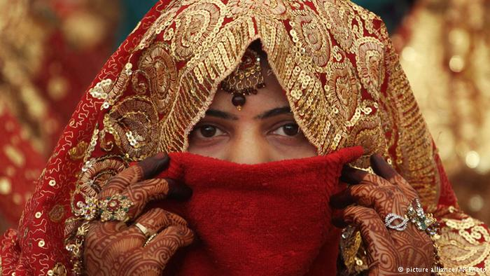
যৌতুক প্রথার কারণেই কনের অর্থ ব্যবহার করেই
বর প্রতিষ্ঠা লাভ করতে চায়।

Slide 12
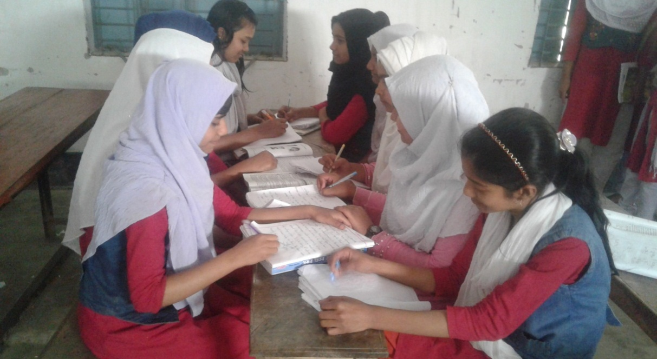
দলীয় কাজ
যৌতুক প্রথা নিরোধে তুমি কি কি সামাজিক প্রতিরোধ গড়ে তুলবে ব্যাখ্যা কর

Slide 13
প্রাণহানি
বিবাহ বিচ্ছেদ
প্রভাব
নির্যাতন
পারিবারিক কলহ

Slide 14
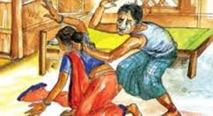
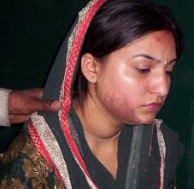
যৌতুক দিতে না পারায় শারীরিক নির্যাতন

Slide 15
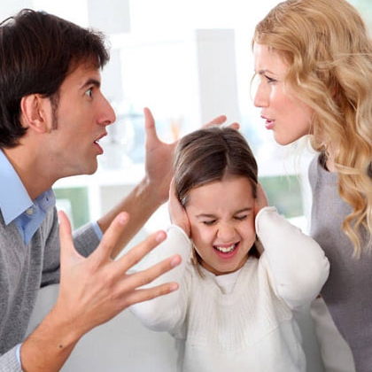
পারিবারিক কলহ

Slide 16
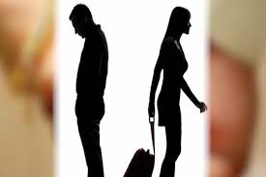
বিবাহ বিচ্ছেদ

Slide 17
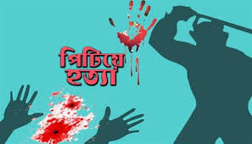
প্রাণহানি

Slide 18
১। বাংলাদেশের বিবাহ আইনে যৌতুক দেওয়া ও নেওয়া দুটোই --
ক নিয়ম
খ নিষিদ্ধ
গ গর্বের
ঘ আনন্দের
২। প্রাচীন চীনে ও এথেন্সে যৌতুক গ্রহণকে তারা কী হিসেবে দেখতো ?
ক সামাজিক মর্যাদা
খ পরম্পরা
গ কুসংস্কার
ঘ লোভ

Slide 19
৩। পাশের ছবিটি দেখে কি বোঝা যাচ্ছে ?
ক নির্যাতন করছেন
খ বুঝাছেন
গ বকা দিচ্ছেন
ঘ হিসেব করছেন।
৪। কি কারণে অত্যাচার করছেন?
ক যৌতুকের
খ অপরাধের ভয়ে
গ দারিদ্রের কারণে
ক দুর্নীতির কারণে

Slide 20
বাড়ির কাজ
যৌতুকের কারণে সমাজে কী কী অপরাধ ঘটে তার একটা তালিকা তৈরি করে নিয়ে আসবে।

Slide 21
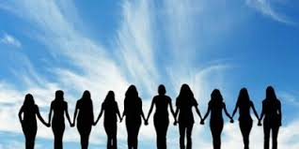
আমরা যৌতুক নেবোনা দেবোও না ।

